Slide 1
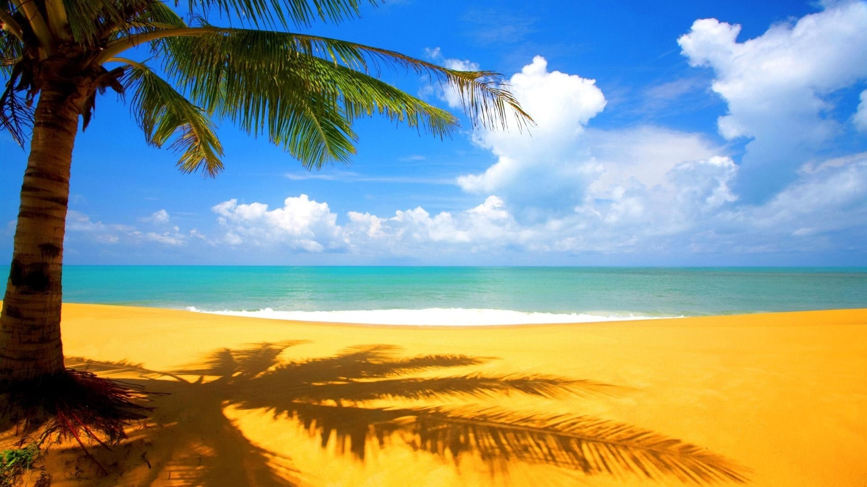
Логопедическое занятие-игра
«Пираты ищут клад»
«Закрепление навыков языкового анализа и синтеза на уровне слова, предложения».
Составила Левандовсская Н.Е.
Учитель-логопед ГБС(К)ОУ школы№370 Московского района Санкт-Петербурга

Slide 3
Что возьмём с собой?
17 10 19 20 16 13 6 20
12 16 14 17 1 19
12 1 15 1 20
17 16 5 9 16 18 15 1 33
20 18 21 2 1

Slide 4
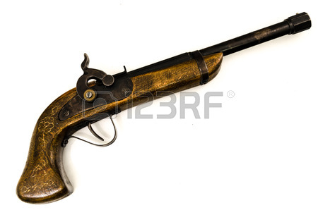

Slide 5
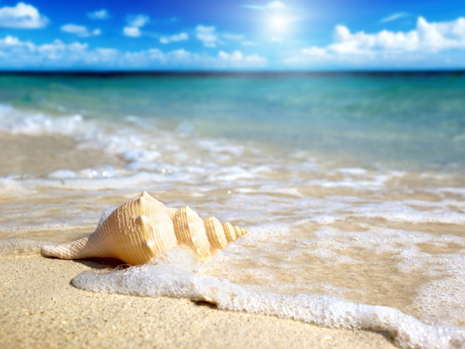

Slide 6
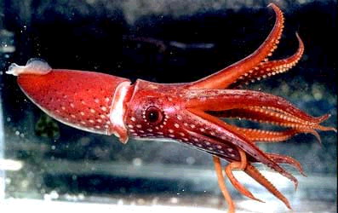
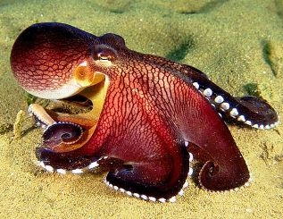
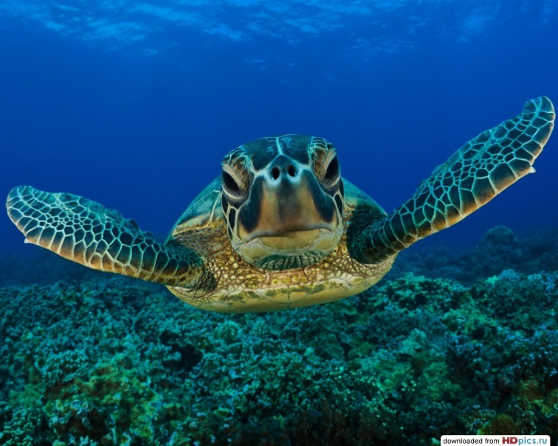
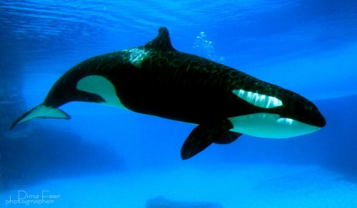
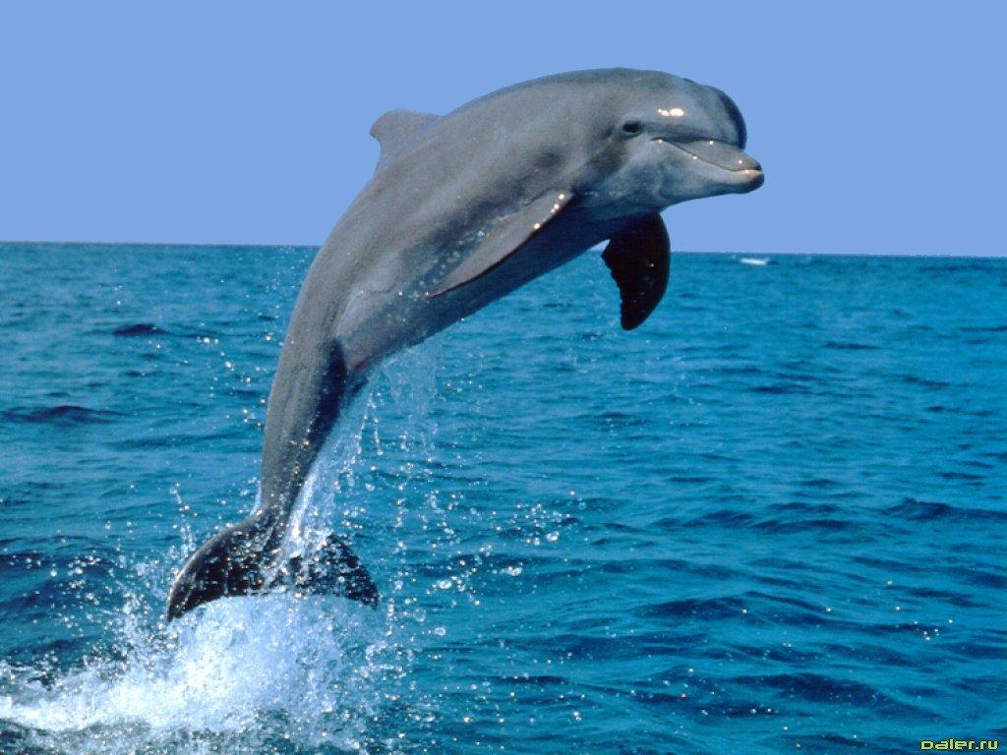
Морские обитатели
черепаха
касатка
дельфин
осьминог
кальмар

Slide 7
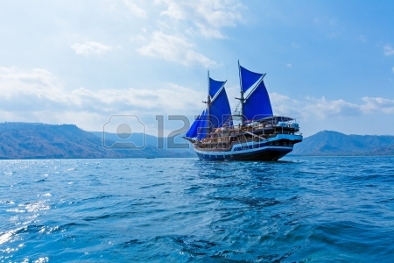
Пиратская шхуна на остров плывёт.
на
остров
пиратская
шхуна
плывёт

Slide 8
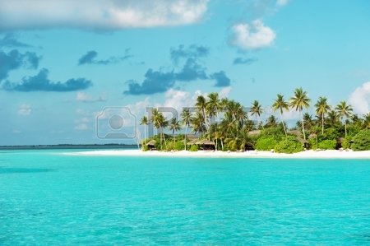
На острове старая пальма растёт.
В-1 А-2 А-3 Б-4 В-2
 | 1 | 2 | 3 | 4
А | По | острове | старая | после
Б | топор | нашем | Перед | пальма
В | на | растёт | канат | три

Slide 9
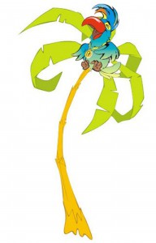
Под пальмой письмо пират написал.
Под | пират | пират | волны
остров | письмо | письмо | написал
пальмой | попугаю | не | передал
Пират попугаю письмо передал.

Slide 10
Найдите палму.
Пирийдите рекю.
У балшова камня
Ишыте клат!

Slide 11
Найдите пальму.
Перейдите реку.
У большого камня.
Ищите клад!

Slide 12
Е
М
Я
З

Slide 13
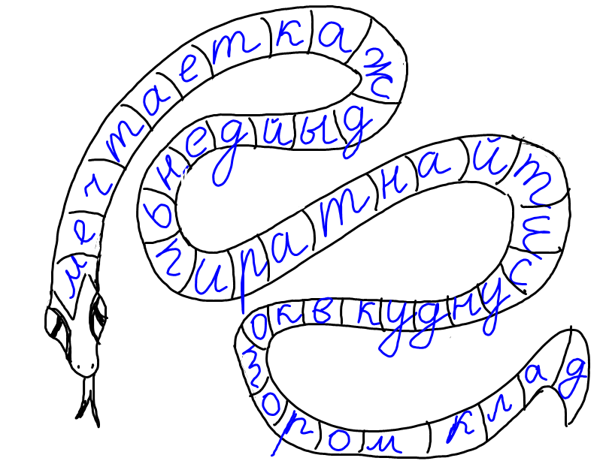

Slide 14
